Slide 1
Tecnologia CAD 2D
Prof Marcelo Hounsell, PhD
Prof Roberto Rosso, , PhD (Revisão)
DCC/UDESC

Slide 2
Tecnologia CAD
O que é CAD
Capacidades
Aplicações
O Papel do CAD no Design
Tipos e Classificação
Vantagens e Desvantagens

Slide 3
O que é CAD ?
Computer Automatic Drafting
Computer Aided Drafting
Computer Aided Drafting and Design
Projeto Auxiliado por Computador (PAC)
Computer-Aided Design
  Proporcionam a capacidade de criar e modificar desenhos de produtos usando entidades como pontos, linhas, circuitos e estas podem ser transferidas de lugar, giradas, aumentadas ou apagadas, vistas com “zoom” (Slack97)
  Sistema computacional para auxílio a criação, modificação, análise e/ou otimização de um projeto (Groover84)

Slide 4
O que é CAD ?
CAD
DRAFTING
DESIGN
Desenho/Projeto 2D
Concepção/Criação

Slide 5
O que é CAD ?
Drafting - Desenho
PRINCIPAIS ÊNFASES:
  AUXÍLIO AO DESENHO BIDIMENSIONAIS (2D), VISTAS
  DIVERSIDADE DE OPÇÕES PARA HACHURAS, COTAS, TOLERÂNCIAS
  HÁ PREOCUPAÇÃO COM O PROJETO DO PRODUTO E SEU DETALHAMENTO
PRANCHETA ELETRÔNICA

Slide 6
O que é CAD ?
Design - Projeto
PRINCIPAIS ÊNFASES
  FACILITAR A CRIAÇÃO E DEFINIÇÃO DE GEOMETRIAS COMPLEXAS
  PERMITIR O MODELAMENTO 3D
  HÁ PREOCUPAÇÃO COM O USO SBSEQUENTE DA INFORMAÇÃO GEOMÉTRICA (FABRICAÇÃO)
AMBIENTE DE PROJETO

Slide 7
Capacidades do CAD
Aplicações do CAD
  O CAD não é usado somente na fase de criação, teste e prototipagem. É usado amplamente em todas as etapas do ciclo-de-vida do produto (Slack96)
CAD é capaz de gerar (Filho97:36)
  Circuitos Eletrônicos
  Diagramas Organizacionais
  Mapas (Cartografia, Topografia)
  Desenhos (Drafting, Draughting) Arquitetônicos (p.ex.) e Gráficos em Geral Cotagens,
  Detalhamentos Geométrico e Publicações Técnicas

Slide 8
Áreas de Aplicação do CAD(Filho97:37)
Elétrica/Eletrônica
  Esquemas, diagramas de conexão/esquemáticos, tubulações elétricas, projetos de circuitos integrados, placas de circuito impresso
Mapeamento
  Levantamento de superfícies, traçado de ruas, lotes, redes de distribuição, agrimensura, plantas cadastrais, curvas de nível
Mecânica
  Projeto de peças, máquinas e processos, ferramentas, moldes
Civil
  Rodovias, drenagem, projeto estrutural, topografia
Arquitetura
  Plantas, elevações, perspectivas, tubulações hidráulicas, maqueta eletrônica
Naval
  Projeto de navios, portos, estruturas
Aeronáutica/Aeroespacial/Automobilística
  Cinemática, hidráulica, estrutural

Slide 9
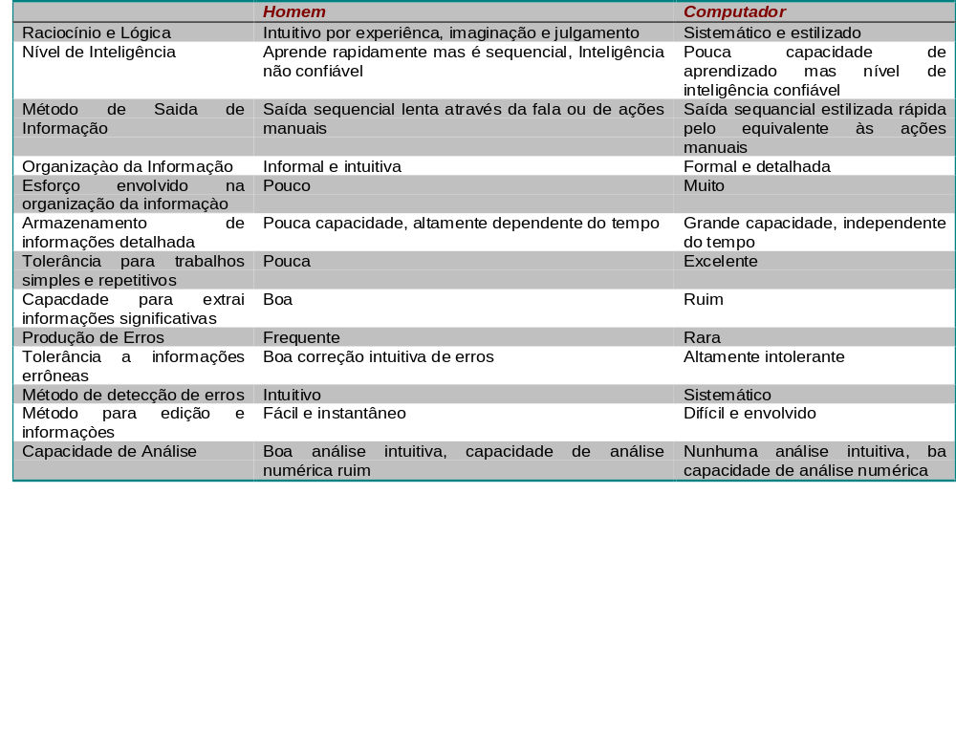
O Papel do CAD no Design
(Rembold93:296, MacMahon93:Ch6)
CAD é uma tecnologia na qual Homem e Máquina se completam
O computador não deve ser usado quando o projetista é mais eficiente e vice-versa.

Slide 10
Excelência no Uso do CAD (1)
(Geoff Hall, CADCAM Online, 04982, Set, 2000)
O envolvimento da Direção no processo de busca da melhor ferramenta CAD para atender as necessidades específicas da empresa é um bom indicador.
“Diretores esclarecidos levam à excelência no uso do CAD”

Slide 11
Excelência no Uso do CAD (2)
(Geoff Hall, CADCAM Online, 04982, Set, 2000)
Um bom sinal é um programa de treinamento que vai além dos conceitos básicos. Isto ajuda e estimula a alcançar todo o potencial da ferramenta, com brevidade.
“Treinamentos iniciais básicos somente ajudam a frustrar os usuários”

Slide 12
Excelência no Uso do CAD (3)
(Geoff Hall, CADCAM Online, 04982, Set, 2000)
A excelência é alcançada pela busca incessante da excelência, apostando continuamente em novos recursos, novas funcionalidades, o mais cedo possível
“Só terá benefícios pesados quem investir pesado”

Slide 13
Excelência no Uso do CAD (4)
“É muito importante que os ‘tomadores de decisões’ saibam com clareza o que é, o potencial e as limitações da Tecnologia CAD”
Geoff Hall

Slide 14
O Papel do CAD no Design (Bessant88:25)
O computador tem 3 funções principais:
  Servir como extensão de memória do projetista, em quantidade e precisão
  Melhorar o poder analítico e lógico do projetista suprindo-o de informações (cálculos/buscas) com sua alta velocidade.
  Liberar o projetista de tarefas enfadonhas e repetitivas, facilitando a manutenção e recuperação de erros
O projetista tem 3 funções principais
  Controle do processo de projeto (tomada de decisões e distribuição da informação)
  A aplicação da concepção da idéia com criatividade, prespicácia e experiência
  A organização das informações do projeto (justificativas, relacionamentos, agrupamentos, etc…)

Slide 15
Classificação dos CADs
Dimensões
2D: bidimensional
  Produz plantas e elevações do projeto.
2,5D: 2D com informações sobre a 3a. Dimensão
  Produz/Modela peças de extrusão e revolução
3D: tridimensional
  Produz modelos exatos de peças complexas
    modelos em arames (wireframes)
    modelos sólidos (B-rep, C-rep, etc...)
    modelagem de superfícies (Bezier, B-spline, NURBS)

Slide 16
CAD 2D: Vantagens
O software é bem mais barato
São sistemas mais rápidos
  exigem computadores mais baratos
São fáceis e intuitivos
  usam a metáfora da prancheta eletrônica
Aplicações específicas produzem sistemas altamente efetivos
  Circuitos, PCB, Civil, Topografia, Cartografia

Slide 17
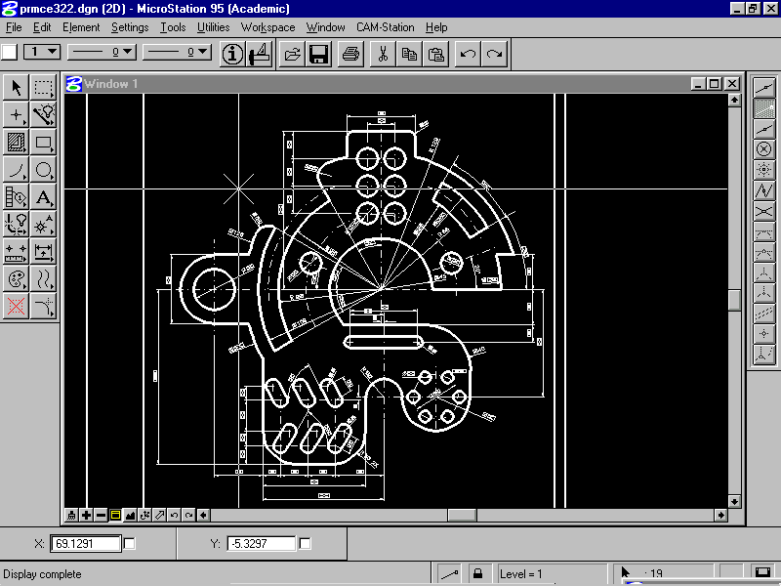
MicroStation

Slide 18
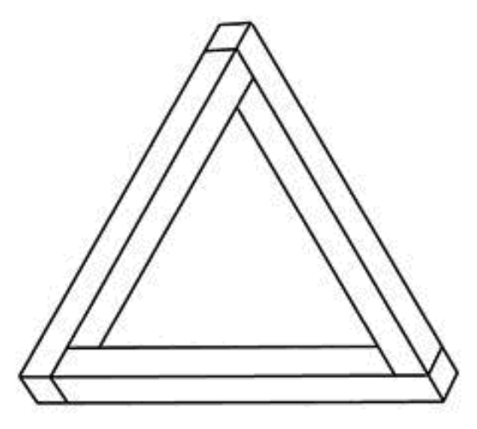
CAD 2D: Modelo pseudo-3D

Slide 19
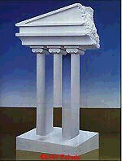
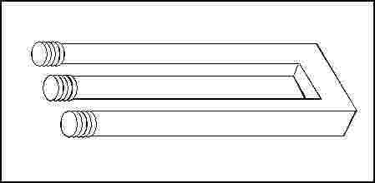
CAD 2D: Modelo pseudo-3D

Slide 20
Prédios Impossíveis
M. C. Escher

Slide 21
CAD 2D: Desvantagens (1)
Todo desenho 2D requer trabalho de interpretação:
  para peças complexas fica difícil e, se usando superfícies, impossível.
  difícil de avaliar choques e interferências
Não permite a análise da integridade e consistência dos modelos (Modelos Pseudo-3D)
Não permite visualização mais apelativa
Não permite cálculos de volume, CG, Momento de Inércia, Áreas totais, Superfícies totais (se curvas livres)
Limita/atrapalha a criatividade

Slide 22
CAD 2D: Desvantagens (2)
As informações em uma vista são de difícil manutenção ou associação automática em outra vista
  uma mudança de um desenho 2D em uma vista precisa ser atualizada manualmente num outro desenho 2D em outra vista do mesmo modelo.
O modelo não é útil para a maioria dos outros sistemas computacionais ou outras simulações
O modelo não se presta para o desenvolvimento colaborativo pois a “leitura técnica” é linguagem de conhecimento de poucos (engenheiros).

Slide 23
2D or not 2D ?
Brian Davis, e4engineering.com, 23 August 2001
Analisando o survey da Business Advantage com 250 empresas do UK
Usa somente ferramentas para desenho 2D (51%)
Usa somente ferramentas 3D (7%)
  Os menores índices de uso de 3D são na engenharia elétrica e civil
  Metade das empresas de eng. mecânica usam algo de 3D
Usa uma combinação de 2D e 3D (39%)

Slide 24
2D or not 2D ? cont ....
Brian Davis, e4engineering.com, 23 August 2001
Sobre a mudança...
  75% dos que não usam 3D não pretendem usá-lo
  Os que foram para 3D disseram que tiveram grandes lucros
Antagonismos na produtividade
  Empresas dizem que levam até 2 anos para o uso efetivo
  Vendedores dizem que se aprende em dias, máximo meses.

Slide 25
2D or not 2D ? cont........
Brian Davis, e4engineering.com, 23 August 2001
Os maiores problemas para ir do 2D -> 3D
  3D é muito caro,
  toma muito tempo para aprender
  é difícil de usar
Os maiores benefícios para ir do 2D -> 3D
  aumentos de até 25% de produtividade
  projeto “certo da primeira vez”
  associatividade entre o modelo 3D e os desenhos 2D

